Slide 1
Komputer Administrasi Lanjutan
Arik Sofan Tohir, M.Kom

Slide 2
Penggunaan Lookup Reference
LOOKUP → Fungsi LOOKUP pada excel menghasilkan sebuah nilai baik dari satu baris maupun satu kolom sebuah range atau dari array
Vektor
Array

Slide 3
Vektor
Vektor merupakan sebuah range excel yang hanya terdiri dari satu baris atau satu kolom. Bentuk vektor LOOKUP mencari nilai dalam range satu baris atau satu kolom (yang disebut vektor) dan mengembalikan nilai dari posisi yang sama dalam rentang satu baris atau satu kolom yang kedua.
Gunakan bentuk vektor saat kita harus mencari dari daftar nilai yang ukurannya besar atau ketika nilainya mungkin berubah setelah sekian lama

Slide 4

Sintaks
Lookup_value : Merupakan nilai yang dicari LOOKUP pada vektor pertama. Lookup_value bisa berupa angka, teks, nilai logika, nama range atau referensi yang merujuk ke sebuah nilai.
Lookup_vector : Sebuah Range yang hanya berisi satu baris atau satu kolom. Nilai-nilai di dalam lookup_vector dapat berupa teks, angka, atau nilai logika.
Result_vector : (Opsional) Sebuah Range lain yang berisi satu baris atau satu kolom. Ukurannya harus sama dengan Lookup_vector.

Slide 5
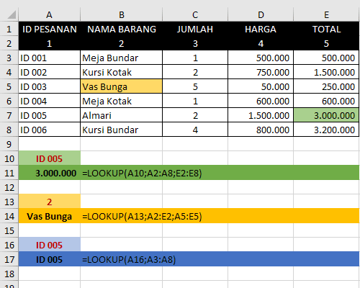
Contoh

Slide 6
Warning
Saat menggunakan Rumus Lookup vektor ini pastikan argument Lookup_vector tersusun dalam urutan naik. Jika tersusun acak atau dalam urutan menurun maka kemungkinan rumus/fungsi Lookup akan menghasilkan nilai yang tak diharapkan
Selalu pastikan bahwa Lookup_vector tersusun ascending (urutan naik) saat menggunakan fungsi Lookup. Selain itu Lookup_vector dan Result_Vektor ukuran baris/kolomnya juga harus sama

Slide 7
Array
Bentuk array fungsi LOOKUP mencari nilai tertentu di baris atau kolom pertama sebuah array dan mengembalikan nilai dari posisi yang sama di baris atau kolom terakhir dari array tersebut.
Gunakan bentuk array saat Anda harus mencari dari daftar nilai yang ukurannya kecil atau ketika nilainya tetap setelah sekian lama.

Slide 8

Sintaks
lookup_value : Nilai yang dicari oleh LOOKUP dalam sebuah array. Argumen Lookup_value bisa berupa angka, teks, nilai logika, nama range atau referensi yang merujuk ke sebuah nilai.
array : Sebuah rentang sel yang berisi teks, angka, atau nilai logika yang ingin Anda bandingkan dengan lookup_value

Slide 9
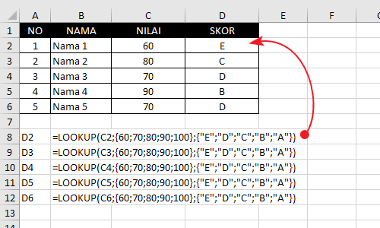
Contoh

Slide 10
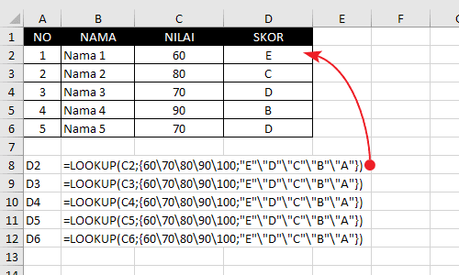
Contoh 2
Contoh diatas mengikuti aturan pemisah array untuk regional setting Indonesia, yakni menggunakan slash(\). Sedangkan pada regional English pemis array adalah semicolon atau titik koma (;).

Slide 11
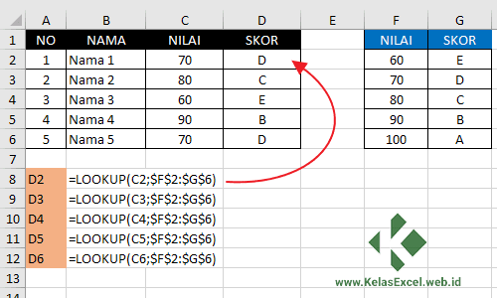
Contoh 3

Slide 12
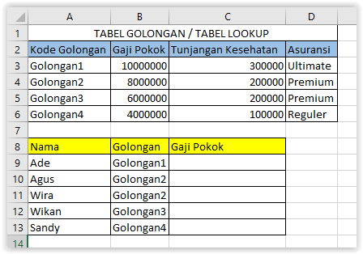
Latihan
Berapa nilai gaji pokok dari setiap orang

